Slide 1
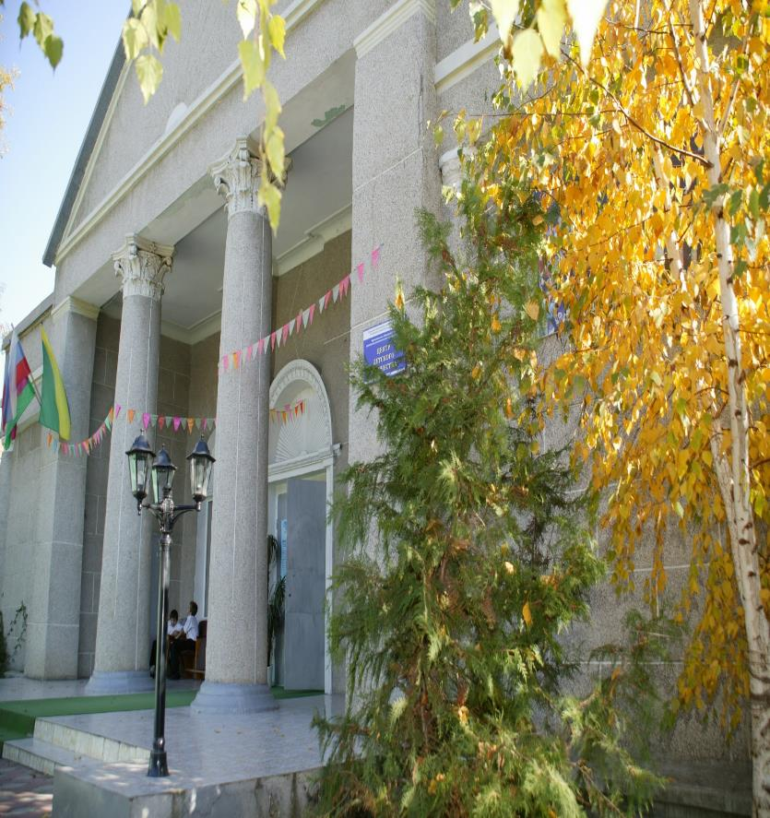
МБОУ ДО ЦДТ пгт. Новомихайловский
Контактный телефон: 8 (86167) 79-3-55
e-mail: cdtnov@mail.ru
сайт: http://cdtnov2017.ucoz.site/
Краснодарский край, Туапсинский р-н,
пгт. Новомихайловский, ул. Мира, 67

Slide 2
наставничество
Типы
Супервизия;
Ситуационное;
Техники
Сопровождение;
Модели
Гуру и его последователь;
Формальное;
Неформальное.
Посев;
Катализация;
Показ;
Сбор урожая.
Мастер и подмастерье;
Творческий тандем.

Slide 3
Модели наставничества
Гуру и его последователь
Мастер и подмастерье
Творческий тандем

Slide 4
«Гуру и его последователь»
Когда работник оказывается в подчинении гуру, он становится последователем, чтобы перенять знания наставника. Ученик должен наблюдать, пытаться подражать и запоминать. Гуру в таком случае ничего не разъясняют, просто можно смотреть за их работой.

Slide 5
«Мастер и подмастерье»
Мастер готов делиться со своим подмастерьем. В случае с отзывчивым учеником, данная модель будет идеальной. В том числе предполагает равные пропорции «кнута» и «пряника». Количество идеальных учеников у мастера довольно велико, однако и наставник имеет достаточный опыт.

Slide 6
Лучший детский тренер россии – рафик майдросович керешьян

Slide 7
Воспитанники Рафика майдросовича

Slide 8
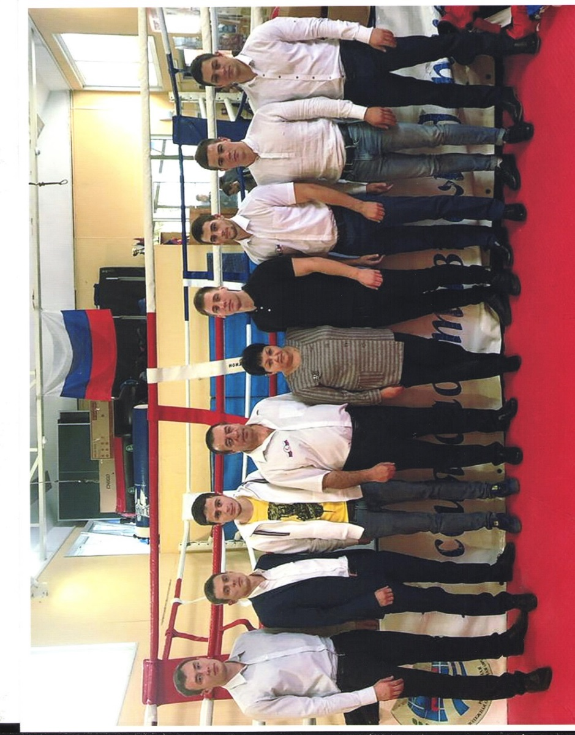
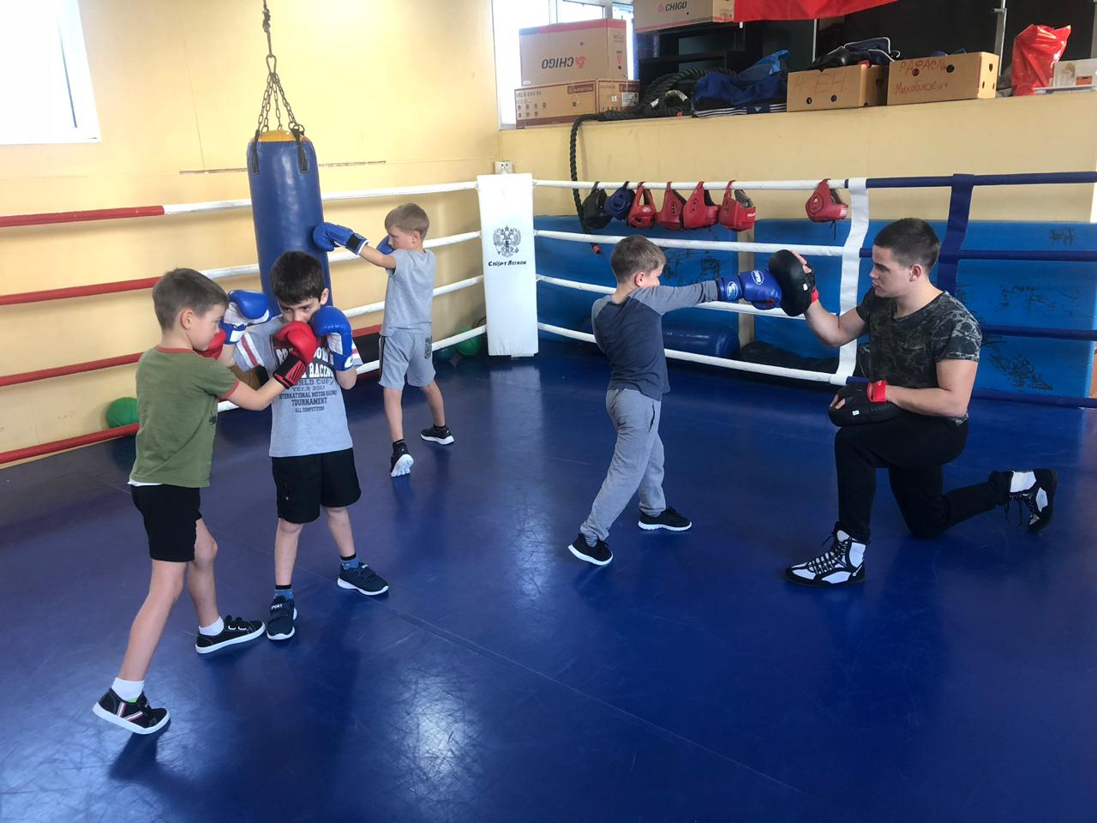
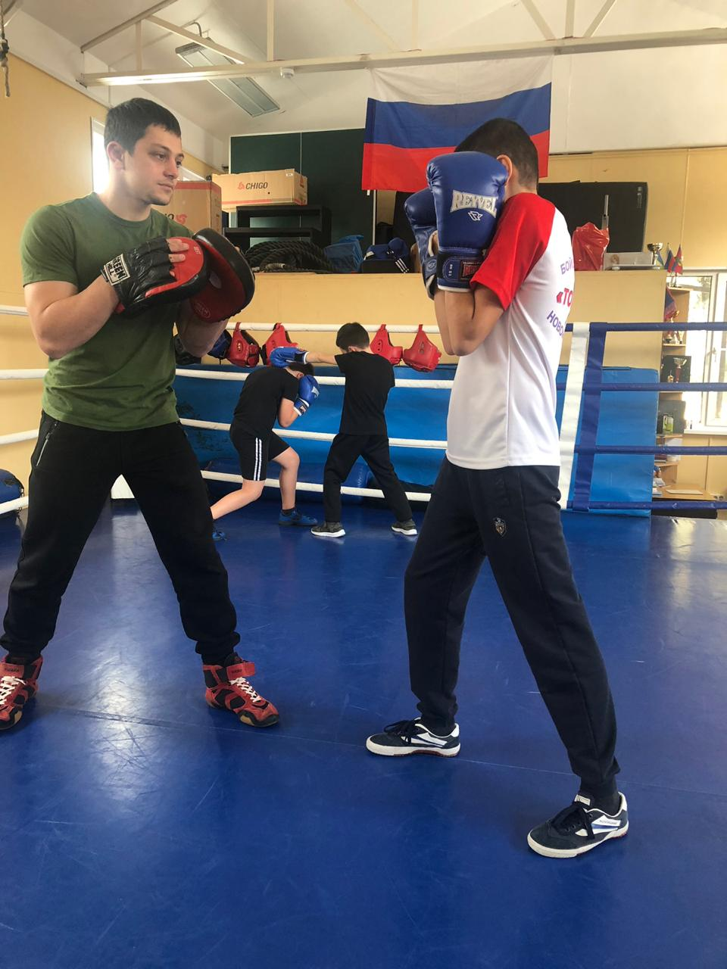
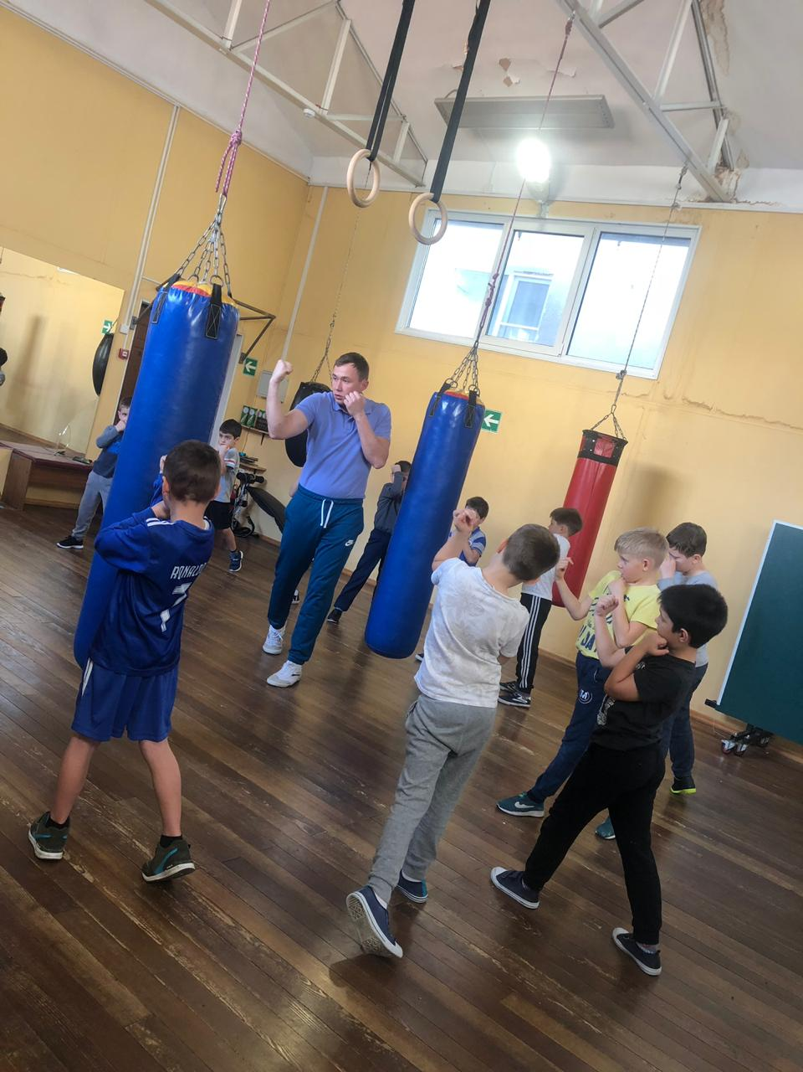
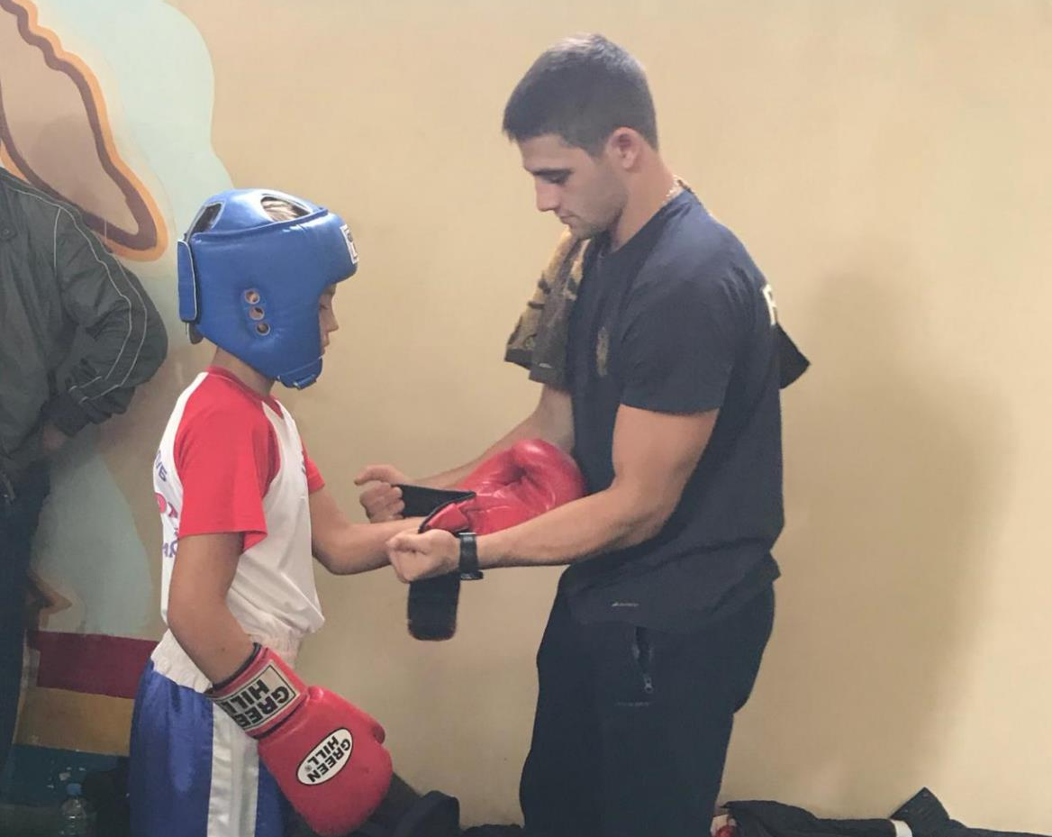
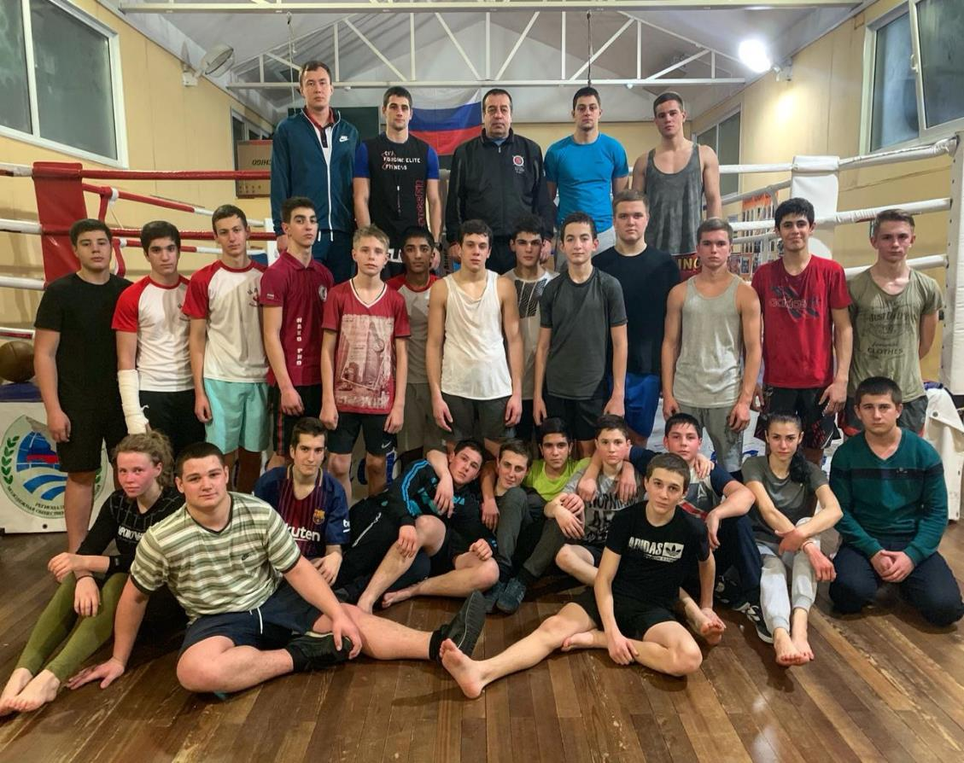
«мастер»
И молодое поколение педагогов

Slide 9
«Творческий тандем»
Немногие наставники готовы к подобным отношениям. Предполагается прием нового, молодого специалиста, как равного, позволяя ему это почувствовать. Такой тандем работает совместно, с разделением ответственности за результат, становясь единой рабочей единицей.

Slide 10
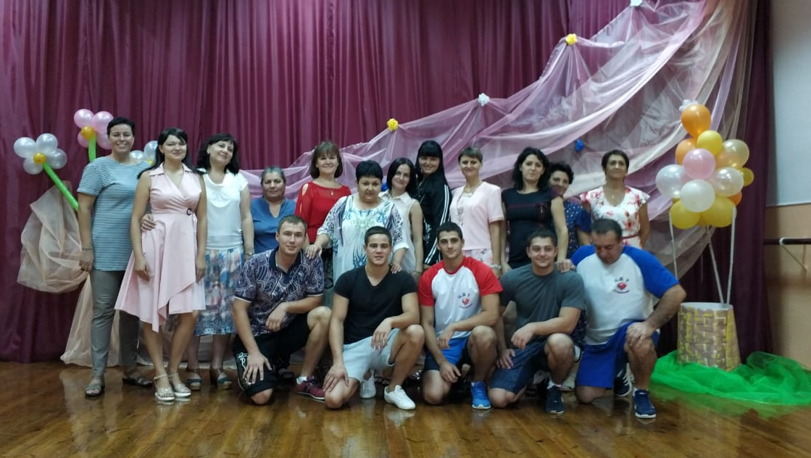
В 2018 году соотношение «молодых» к «опытным» составило 50%/50%

Slide 11
Обмен знаниями и опытом
Опытный специалист
Молодой специалист
-стабильность и заинтересованность в долгосрочном сотрудничестве;
-опыт и уникальный багаж знаний;
-ответственность к выполнению любых рабочих задач;
-широкий круг профессиональных контактов
-энергичность;
-настроенность на профессиональный и карьерный рост;
-готовность работать за более низкую зарплату;
-выполнять рутинную работу;
-привнесение новых идей.

Slide 12
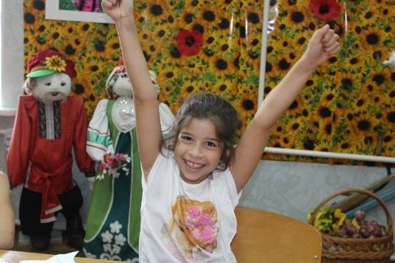
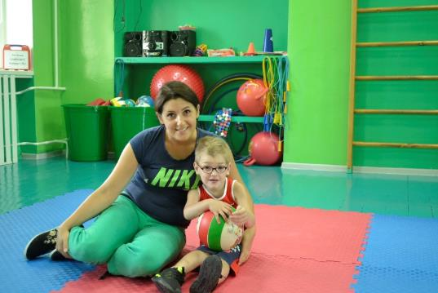
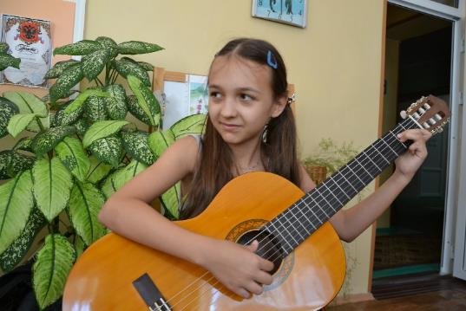
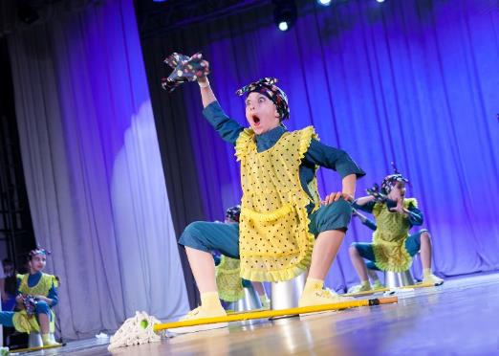
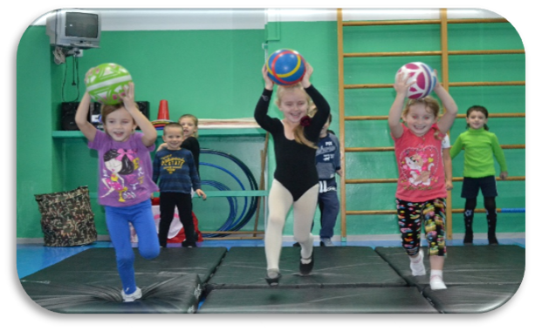
Дополнительное образование является сферой реализации личностных образовательных потребностей каждого ребенка.

Slide 13
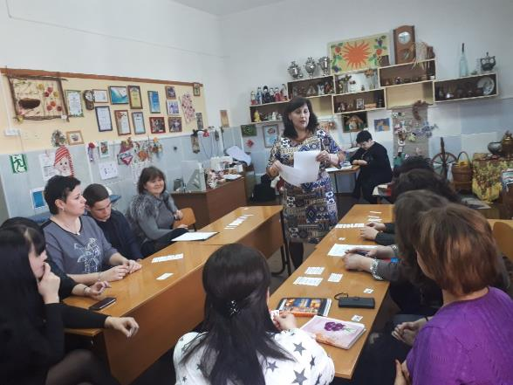
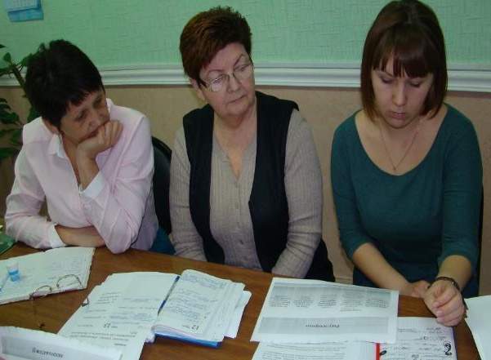
номинации
«Дебют»
«Творческий тандем»
«Опыт»

Slide 14
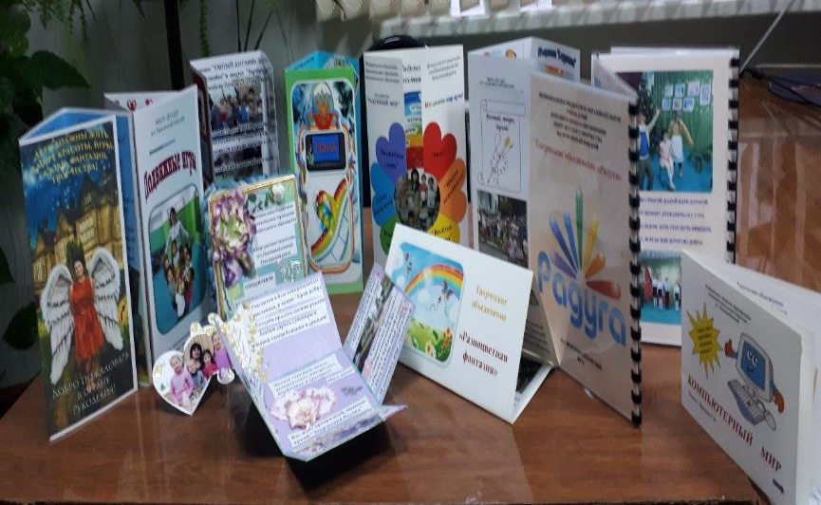
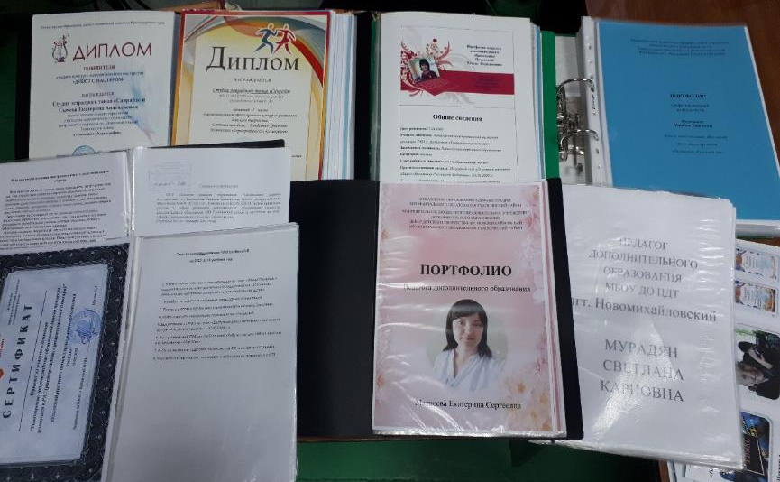
ОБНОВЛЕНЫ ПОРТФОЛИО ПЕДАГОГОВ
РАЗРАБОТАНЫ РЕКЛАМНЫЕ БУКЛЕТЫ ОБЪЕДИНЕНИЙ

Slide 15
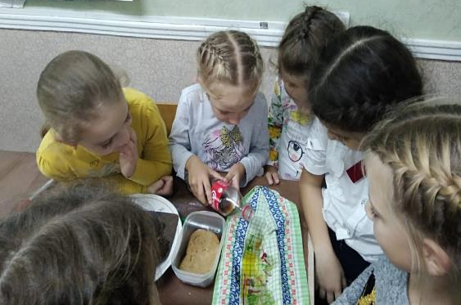
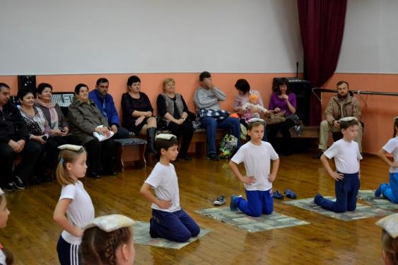
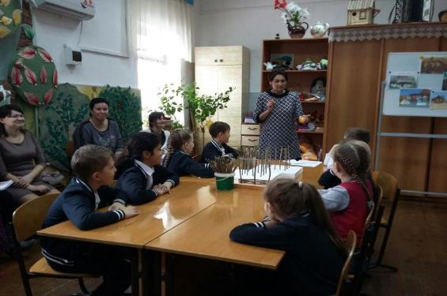
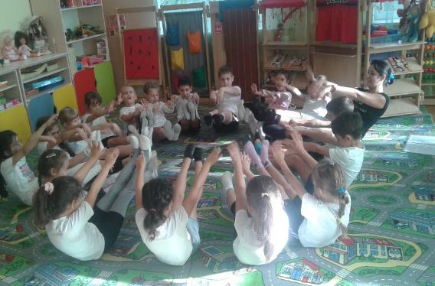
ПРОВЕДЕНЫ ОТКРЫТЫЕ ЗАНЯТИЯ С ИСПОЛЬЗОВАНИЕМ СОВРЕМЕННЫХ ТЕХНОЛОГИЙ

Slide 16
ЭФФЕКТИВНОЕ РЕШЕНИЕ УПРАВЛЕНЧЕСКИХ ЗАДАЧ
1. Анализ ситуации
2. Оценка проблемы
3. Определение критериев выбора
4. Разработка вариантов решения
5. Выбор наилучшего результата
6. Согласование и принятие решения
7. Организация выполнения решения
8. Контроль и оценка результатов

Slide 17
ЗДОРОВАЯ КОНКУРЕНТНАЯ СРЕДА

Slide 18
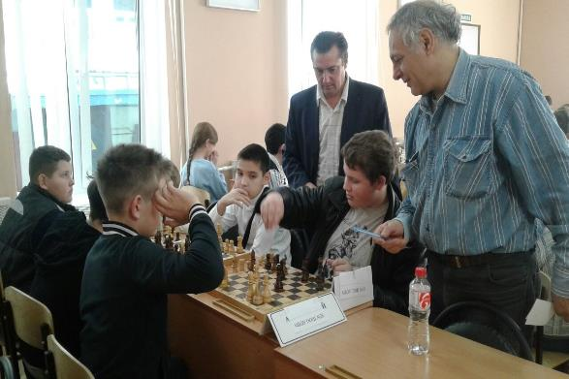
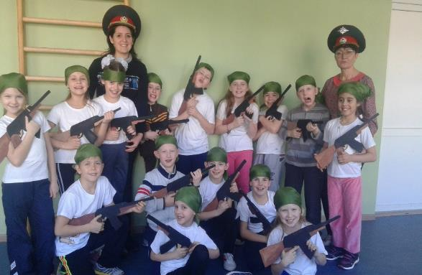
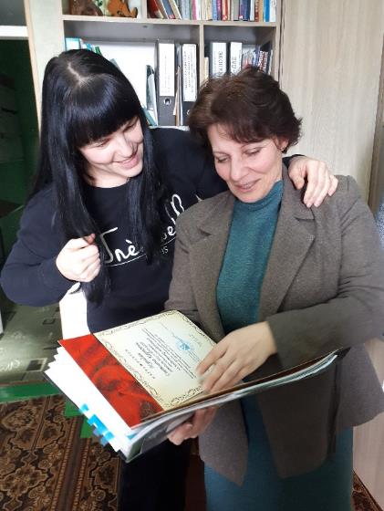
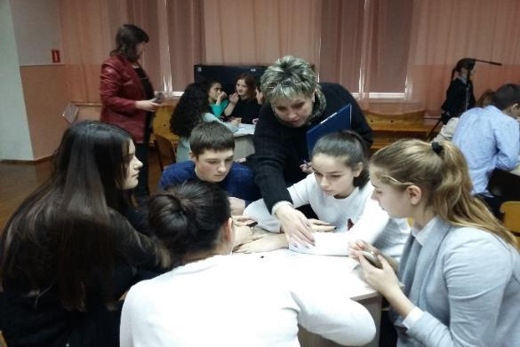
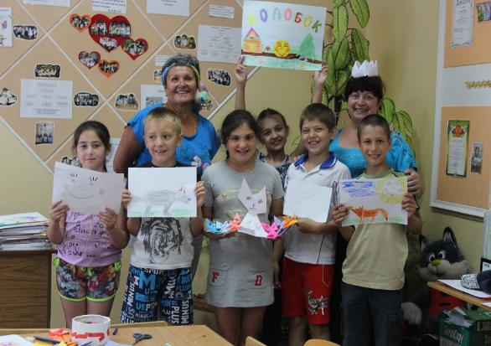
СОТРУДНИЧЕСТВО НАСТАВНИЧЕСКИХ ПАР

Slide 19
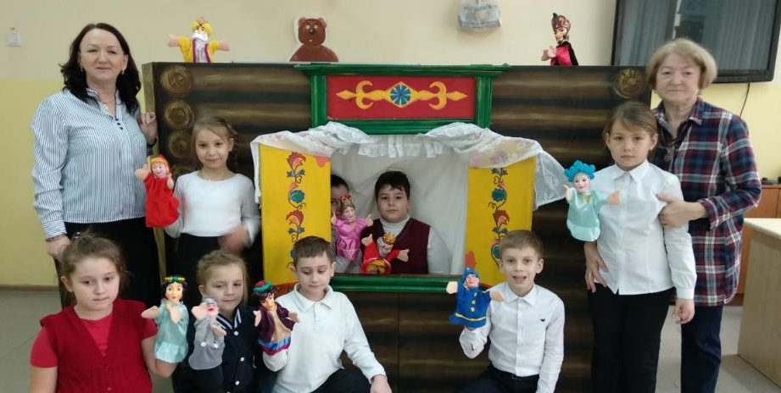
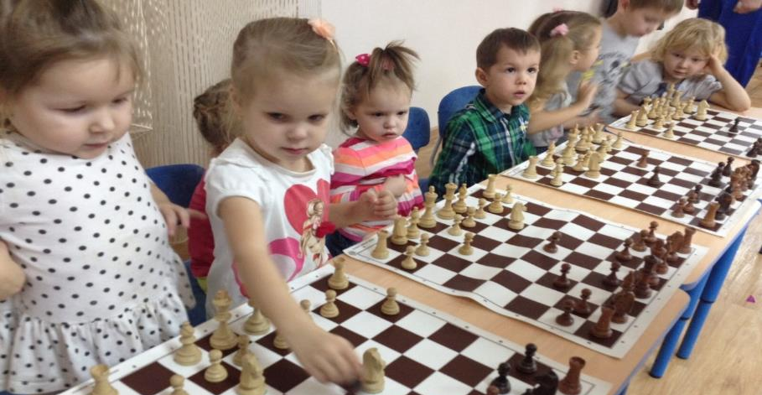
СОВМЕСТНЫЕ ОБРАЗОВАТЕЛЬНЫЕ ПРОЕКТЫ

Slide 20
ПРОГРАММА
«Муниципальный ресурсно-методический центр
дополнительного образования детей
как организатор взаимодействия учреждений
дополнительного образования и специалистов»

Slide 21
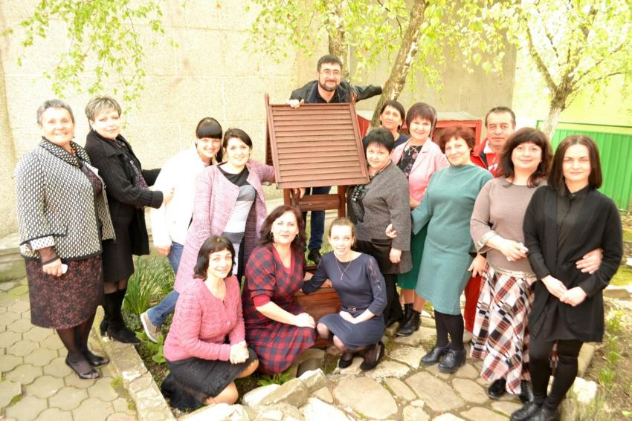
Спасибо за внимание!
тел.: 8 (86167) 79-3-55
e-mail: cdtnov@mail.ru
сайт: http://cdtnov2017.ucoz.site/
Краснодарский край, Туапсинский р-н,
пгт. Новомихайловский, ул. Мира, 67

